Slide 1


Vas Vármegyei SZC Oladi Technikum
Mobilitás helyszíne: Sepsiszentgyörgy, Románia
Fogadó partner: VET Center, Románia
Mobilitás ideje: 2025.09.08– 2025.09.26
Utazás módja: autóbusz
Szakma(k): fitnesz - wellnesz instruktor (sport ágazat)
divat-, jelmez és díszlettervező (kreatív ágazat)
Munkanyelv: angol
Létszám: 12 (6+6) fő
Szakmai és élmény beszámoló elérhető:
Iskolai honlapon: https://................
Iskola FB-oldalán:
Iskola instagram oldalán:

Slide 2



Előadó(k): Bankits Csaba, Simon Edina Dátum: 2025. 10. 06. Iskola neve: Vas Vármegyei SZC Oladi Technikum
ERASMUS+ BESZÁMOLÓ
2024-1-HU01-KA121-VET-000207406 sz.
pályázat keretein belül megvalósult DIÁK mobilitásról

Slide 3
A program rövid leírása
2025.09.06-án 22.00-kor indultunk az iskola épülete elöl. 15 óra utazás után vasárnap érkeztünk meg Árkosra. Itt már vártak minket a VET Center munkatársai.
A szállás tiszta, rendezett és zöld környezetben volt, közel az étterem, ahol finom, meleg ételekkel vártak minket és kedves volt a fogadtatás. Sportpálya is rendelkezésre állt a sportoláshoz és egyéb szabadidős tevékenységek végzéséhez.
Másnap, hétfőn 11.30 órakor tartották a megnyitó ünnepséget és egyben tájékoztatót a VET Center központjában. Ezt követően a tanulók városnézésen vettek részt szabadidős tevékenység keretében.
Keddtől a diákok a szakmai partnereknél megkezdték gyakorlatukat. A munkahelyre busszal szállították a diákokat különböző időpontokban, illetve hozták vissza őket a szállásra.
Péntekenként a szállás konferencia termében közös nyelvi kurzusokon vettek részt a tanulók.
Szombatonként kirándulás volt a szervezett program a Szent Anna tóhoz, a törzsvári drakula kastélyhoz és Brassóba. Idegenvezető segítségével ismerkedtek a környék látnivalóival, természeti szépségeivel.
A kirándulások is nagyon nagy élményt jelentettek.
Szabadidőben megismerkedtek a környék látnivalóival és múzeumokkal, melyre a szervezők biztosították az eljutást.
Utolsó pénteken egy közös megbeszélés zárta a programot, ahol a szervező két munkatársával megbeszélték a diákok az élményeiket és tapasztalataikat, amire reflektáltak is azonnal. Az oklevelek átadása után mi is egy kis otthon készített ajándékkal kedveskedve köszöntük meg a fáradalmaikat és türelmüket, majd egy közös pizzázás zárta a napot a szállás konferenciatermében.
2025.09.27-én 8 órakor indultunk haza és este 21.30-kor érkeztünk meg az iskola elé.

Slide 4
Végzett tevékenység
A divat-, stílus és jelmeztervező csoport 6 tanulója az erasmus időtartama alatt egy csoportban, ugyanazon helyszínen teljesítette a gyakorlatot. 2025.09.09 – 09.23. Secuiana helyszínen (gyárban), 2025.09.24-26. Jánosi Ágnes Anikó magánvállalkozónál.
A Secuiana gyárban bemutatták a diákoknak a nagyüzemi gyártás folyamatát, a gyártás-előkészítéstől az összeállítás és minőségellenőrzésen keresztül egészen a mintaboltig követhették a termékek útját. Egyszerűbb varrási műveleteket végezhettek, hogy beleérezzenek a munka világába idegen környezetben.
A gyár tervezője megtanította a moodboard készítését, férfi-női alakrajz készítését és arra való tervezést, miközben angolul kommunikált. A diákok nagyüzemi körülmények között végeztek szakmai feladatokat, tapasztalatokat szereztek és építő véleményt kaptak gyakorlati munkavégzésük terén.
Vállalkozói szférában Jánosi Ágnesnél egy világos, szakmát sugárzó műhelyben a díszítési technikájukban szerzett ismereteiket bővíthették a diákok.
A fitnesz – wellnesz instrukor csoport 3 helyszínre lett beosztva, 2 fős csoportokban, a következő partnerekhez: Sepsi Neuro, Remedin Center, Change Center Életmód Központ.
A sport ágazatban tanuló diákok a Change Center Életmód Központban személyi edzői tapasztalatokat szereztek, edzésprogramok összeállításában vettek részt. A technikumi tanulmányaik alatt szerzett tudást a gyakorlatban is alkalmazhatták. Rész feladatokat kaptak, amelyeket a fitness terem látogatóit segítve a gyakorlatban is megvalósíthattak.
A Sepsi Neuro és Remedin Center helyszíneken leginkább a gyógytorna, rehabilitácio, valamint a fizioterápia irányába kaptak betekintést, szereztek gyakorlatot a diákok. Ez a tevékenységi kör szélesítette sport és egészségügyi látókörüket, és ösztönözheti továbbtanulási szándékukat.

Slide 5
Mobilitás hatásai
A mobilitásnak egyéni, intézményi és társadalmi - gazdasági szinten is mutatkoznak hatásai.
Egyéni:
személyiség jegyek fejlődése: önállóság, önbizalom, problémamegoldó képesség
alkalmazkodó képesség, rugalmasság, felelősség vállalás, kommunikáció
idegen nyelv tanulás: szókincs, idegen nyelvi kommunikáció
interkulturális érzékenység: nyitottság, identitás tudat
munkaerő mobilitás: motiváció, szakmai kapcsolatok, karrier lehetőségek
Intézményi:
külföldi partner intézményekkel való együttműködés
oktatás minőségének javítása, tapasztalatok, külföldi jó gyakorlatok átvétele
Társadalmi – gazdasági:
európai polgári tudat, demokrácia iránti elköteleződés
sokszínűség, másság elfogadása
szellemi tőke áramlása

Slide 6
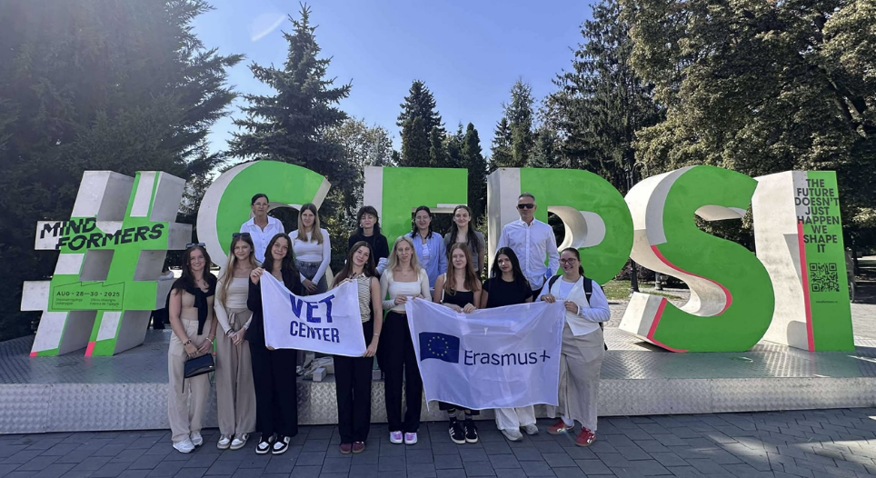
Mobilitás képekben: csoportkép
Csoportkép 1 db

Slide 7
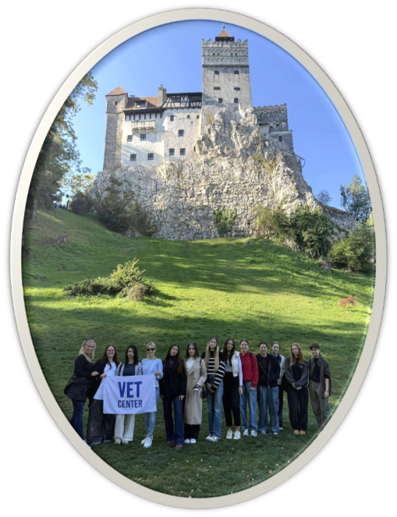
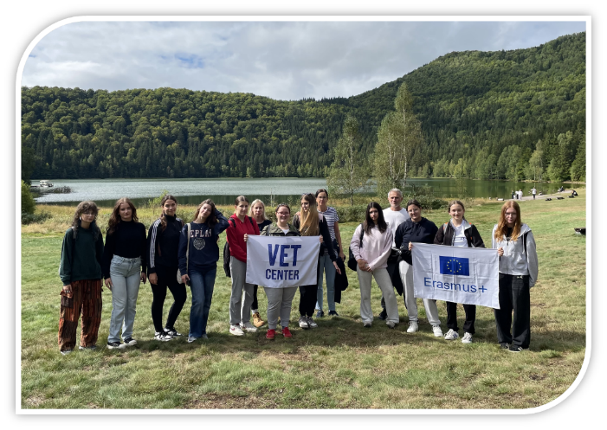
Mobilitás képekben: kultúrális programok
FOTÓK
Csoportkép 1 db
Szakmai gyakorlaton 1-2 db
Kulturális programon 1-2 db
Étkezésről -1 db
Szállásról-1 db
Utazás közben -1 db

Slide 8
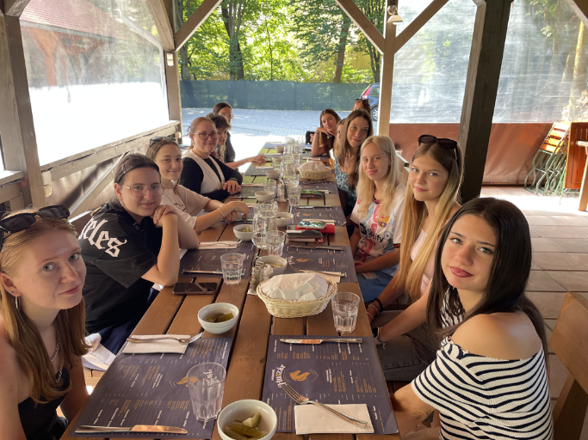
Mobilitás képekben: étkezés
FOTÓK
Csoportkép 1 db
Szakmai gyakorlaton 1-2 db
Kulturális programon 1-2 db
Étkezésről -1 db
Szállásról-1 db
Utazás közben -1 db

Slide 9
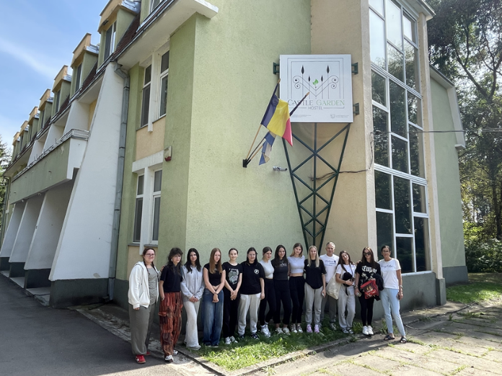
Mobilitás képekben: szállás
FOTÓK
Csoportkép 1 db
Szakmai gyakorlaton 1-2 db
Kulturális programon 1-2 db
Étkezésről -1 db
Szállásról-1 db
Utazás közben -1 db

Slide 10
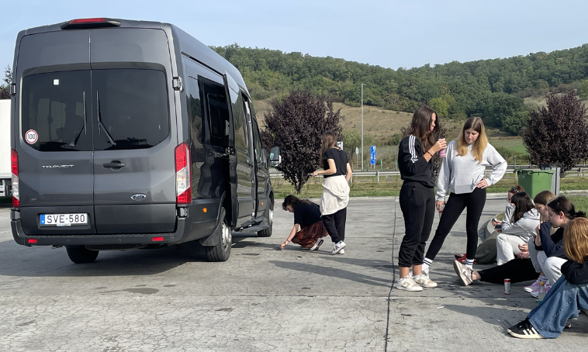
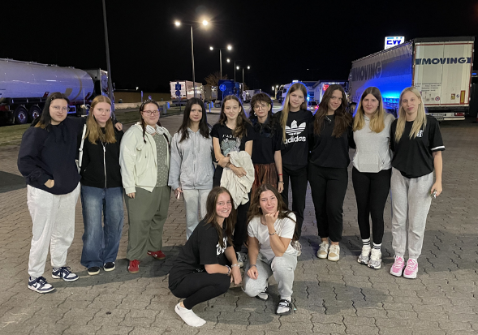
Mobilitás képekben: utazás közben
FOTÓK
Csoportkép 1 db
Szakmai gyakorlaton 1-2 db
Kulturális programon 1-2 db
Étkezésről -1 db
Szállásról-1 db
Utazás közben -1 db

